Slide 1

Movie Wishlist
Movie wishlist application

Slide 2
Landasan Sering dialami dalam suatu kondisi dimana kita sedang berkunjung ke tempat teman atau orang lain dan saat itu melihat mereka sedang menonton suatu film dan kita tertarik untuk ikut menonton film tersebut, namun kita sedang tidak memiliki cukup waktu untuk ikut menonton film tersebut. Biasanya kita hanya mengingat judul filmnya saja, namun karena satu dan lain hal ketika kita sudah memiliki cukup waktu dan siap untuk menonton film tetapi kita sudah lupa dengan judul film tadi. Jadi diharapkan aplikasi ini dapat membantu membuatkan list judul film yang mau ditonton nanti
Movie WISHLISH - Landasan

Slide 3
Lingkup - mencari film berdasarkan judul film - menampilkan sinopsis film dan aktor/aktris pemain di film tersebut - Menyimpan list film-film (wishlist) yang ingin ditonton diwaktu lain - Menampilkan list film yang sudah disimpan sebagai wishlist - mengunakan open api IMDB Movie Database
Movie WISHLISH - Lingkup

Slide 4
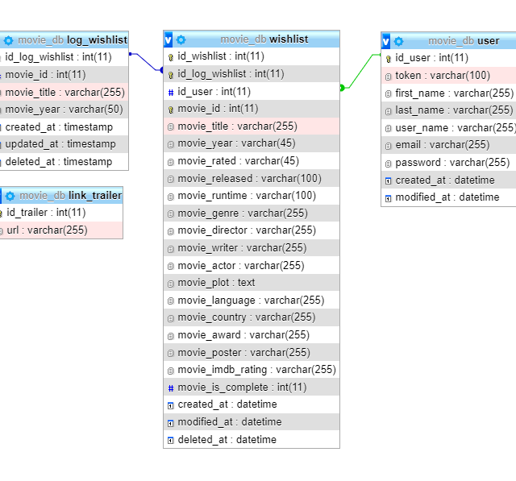
ERD Terdapat 3 table dalam satu database, yaitu : 1. tabel user 2. tabel wishlist 3. table link trailer movie
Movie WISHLISH - ERD

Slide 5







Thank YOU

